Slide 1
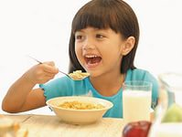
Полноценное питание залог здоровья
Презентация учителя технологии
МОУ «Брюховская ООШ»
Зайцевой Г.А.

Slide 2
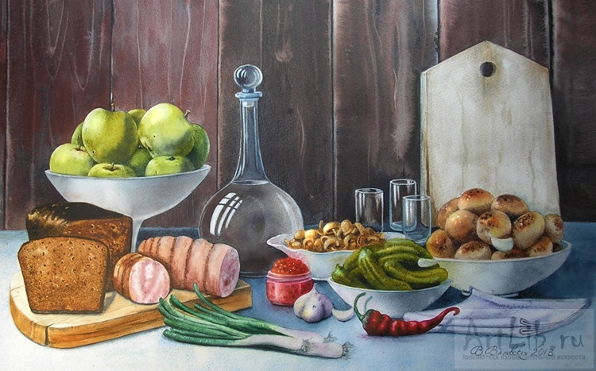

Slide 3
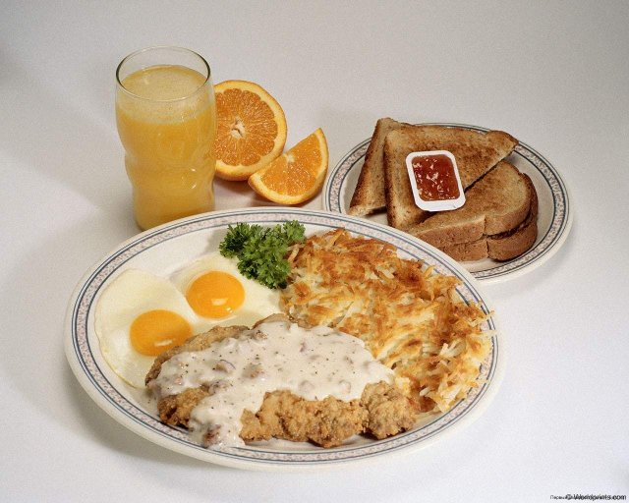
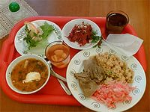
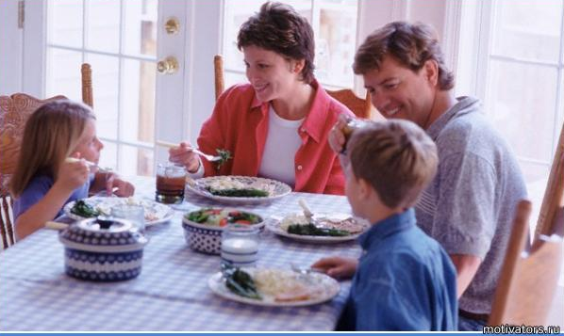
«Завтрак съешь сам,
обед подели с другом, ужин отдай врагу»
«Завтракайте как царь, обедайте как принц и ужинайте как нищий»

Slide 4
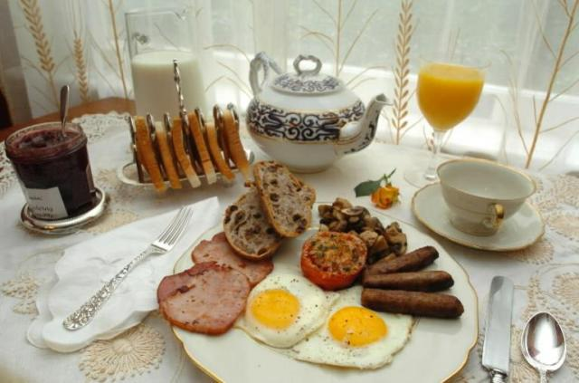
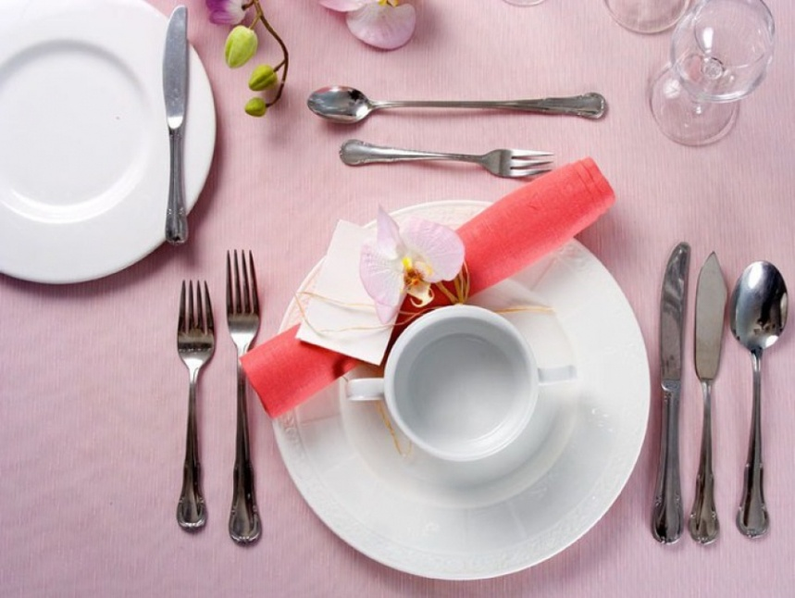
Полноценный завтрак – залог здоровья.
Сервировка стола к завтраку.

Slide 5
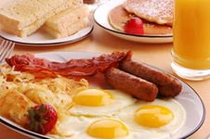
План урока
Что можно готовить на завтрак
Как сервировать стол к завтраку
Как правильно вести себя за столом.

Slide 6
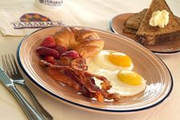
Завтрак - пища, приготовленная для утренней еды.
Завтрак - утренняя еда (словарь Ожегова)
Еда между утренним и обеденным временем. (словарь Ушакова)

Slide 7
Почему необходимо завтракать
* Заряд бодрости;
* Улучшает работоспособность, мозговую активность;
* Повышает жизненный тонус и настроение;
*Увеличивает продуктивность;
*Благотворно влияет на сердечно-сосудистую систему,
* Снижает риск развития заболеваний желчного пузыря.

Slide 8
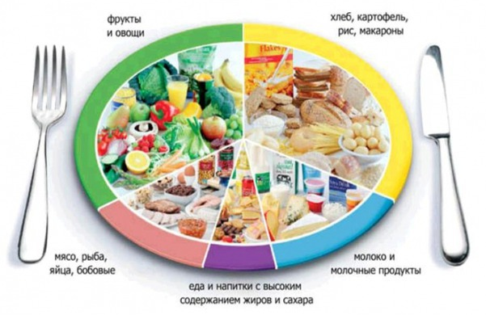
Что нужно есть на завтрак?
Очень важно спозаранку
Есть за завтраком овсянку.
Черный хлеб полезен нам
И не только по утрам.

Slide 9
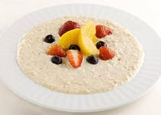
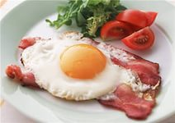
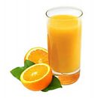
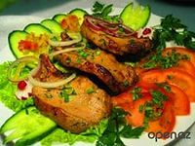
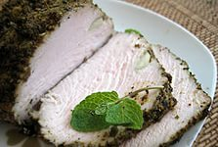
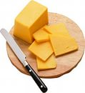
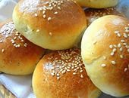
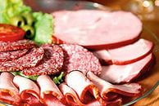
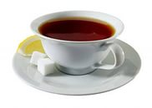
Продукты для завтрака

Slide 10
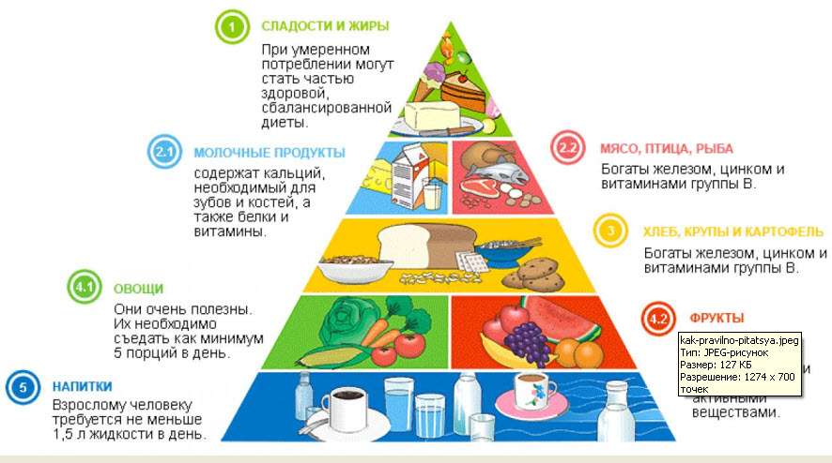
Пирамида здорового питания

Slide 11
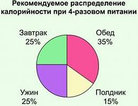
При составлении меню завтрака
следует учитывать, что:
калорийность завтрака должна быть
600 — 700 ккал;
объем — 600 — 775 г;
должно быть одно горячее блюдо, с калорийностью 60 — 90% от общей калорийности завтрака;

Slide 12
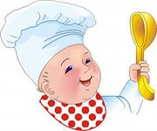
Человеку нужно есть,
Чтобы встать и чтобы сесть,
Чтоб расти и развиваться,
Чтобы прыгать, кувыркаться.
Песни петь, дружить, смеяться.
Чтоб расти и развиваться
И при этом не болеть,
Нужно правильно питаться
С самых юных лет уметь.

Slide 13
Что такое сервировка
и для чего она нужна
Сервировка (фр. servir - обслуживать) – это подготовка стола к завтраку, обеду, ужину.
Цель - создать определенный порядок на столе, обеспечить всех необходимыми предметами.

Slide 14
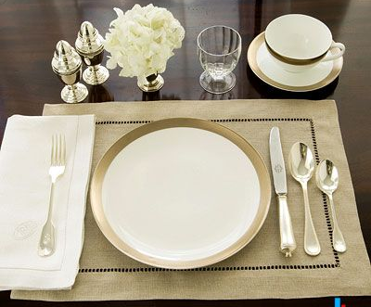
Последовательность
сервировки стола
*Накрыть стол скатертью
*Расставить тарелки
*Разложить столовые приборы
*Расставить посуду
*Разложить салфетки
*Расставить приборы
со специями, цветы.

Slide 15
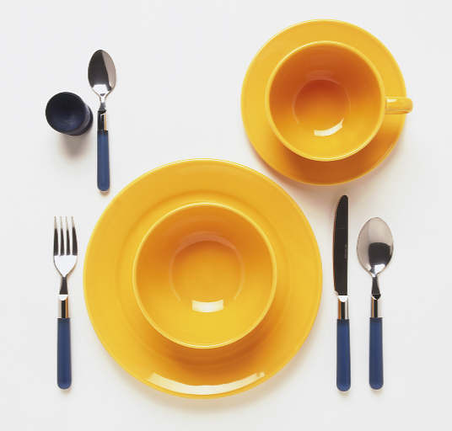
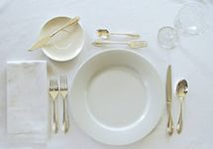
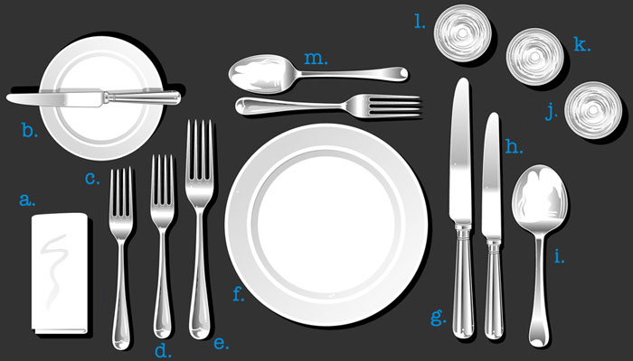
Варианты сервировки

Slide 16
Правила поведения за столом
*Не класть локти на стол.
*Сидеть прямо не раскачиваться на стуле
*Вилку держат в левой руке, нож в правой.
*Сидя за столом, следует только запястьем опираться на его край.
.

Slide 17
Назначение салфетки
* Украшает стол, делает его торжественным
* Предохраняет костюм от загрязнения
* Ею обтирают руки и губы после еды
Виды салфеток
Полотняные
Бумажные

Slide 18
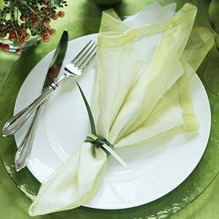
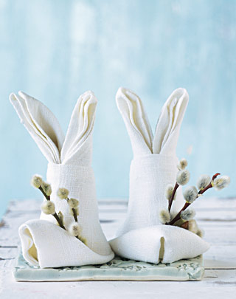
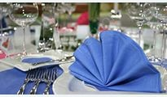
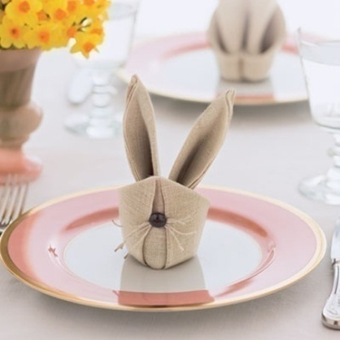
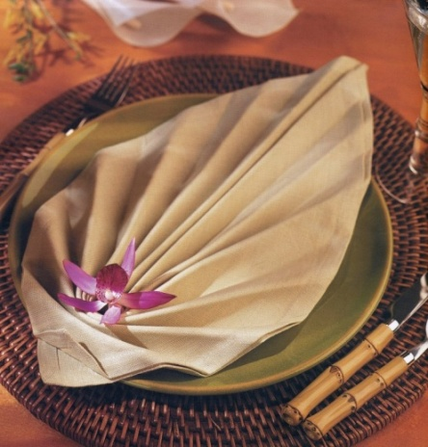
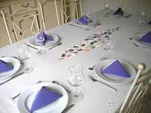
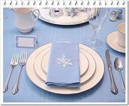
Приемы сворачивания и украшения салфеток

Slide 19
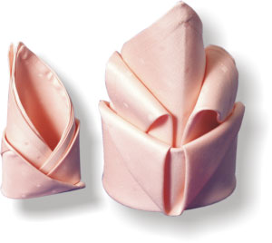
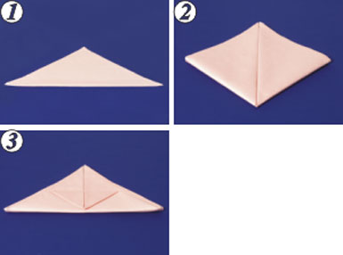
«Лилия»
1. Cалфетку сложите по диагонали. 2. Совместите левый и правый углы с вершиной треугольника. 3. Сложите салфетку пополам по горизонтальной оси. 4. Отогните вершину верхнего треугольника.

Slide 20
Рефлексия
Задание: Вставьте правильные слова
… - это пища, предназначенная для еды утром, до обеда. Дети, которые получают … завтрак, лучше развиваются, более успешны в учебе. Молочные продукты- …, …,..., незаменимый источник …, который необходим для детского организма.
Сервировка – это… и … стола для приема пищи. Салфетка из … и … Ткани украшают стол.

Slide 21
Мы на завтраке сидим,
Кашу дружно мы едим,
Знает каждый ученик-
Ум без завтрака поник.
Чипсы, жвачка – не еда,
Помни это ты всегда,
Избегать ты их старайся,
Правильно питайся!

Slide 22
Источники
http://festival.1september.ru/articles/584881/
www.dietmix.ru.
http://festival.1september.ru/articles/629169/
http://www.liveinternet.ru/users/viktoria67/rubric/4588042/
http://mag.dom.by/delai-sam/3146-servirovka-stola-k-8-marta/

